Slide 1
Assessorato all’Istruzione
Direzione Educazione | Area Tecnica Scuole
(Collegamento modalità Teams)
PIANO NAZIONALE DI RIPRESA E RESILIENZA
Area Tecnica Scuole
03/03/2022
Notes:
1

Slide 2
Candidature del Comune di Milano
Avvisi PNRR- MINISTERO DELL’ISTRUZIONE
finanziati dall’Unione europea – Next Generation EU

Slide 3
PNRR – Edilizia scolastica - D.M. 2 dicembre 2021
RISORSE
Il Decreto del Ministero dell’Istruzione del 2 dicembre 2021
stanzia per interventi sull’edilizia scolastica in Italia:
5 mld €
prevede criteri di riparto territoriale che assegnano alla Regione Lombardia
circa 547 mio €
(10,94% delle risorse complessive)
agli EE.LL lombardi (esclusa Città Metropolitana)
circa 492,3 mio €

Slide 4
PNRR – Edilizia scolastica – AVVISI MIUR
Il 2 dicembre 2021 il MIUR ha pubblicato 4 Avvisi dedicati agli enti locali:
1. M2C3* – I1.1
Avviso pubblico del MIUR n. 48048 per la “Costruzione di nuove scuole mediante sostituzione di edifici”
8 febbraio 2022 – concorso di progettazione del Ministero
2. M4C1 – I1.1
Avviso pubblico del MIUR n. 48047 “Piano per asili nido e scuole dell’infanzia e servizi di educazione e cura per la prima infanzia”
18 febbraio 2022
3. M4C1 – I1.3
Avviso pubblico del MIUR n. 48040 “Piano per le infrastrutture per lo sport nelle scuole”
28 febbraio 2022
4. M4C1 – I1.2
Avviso pubblico del MIUR n. 48038 “Piano di estensione del tempo pieno e mense”
28 febbraio 2022
*M= Missione C=Componente I=Investimento

Slide 5
PNRR – Edilizia scolastica – AVVISI MIUR
Il DM 2 dicembre 2021 prevede anche una quinta linea di finanziamento:
5. M4C1 – I3.3
Interventi di messa in sicurezza e riqualificazione delle scuole di cui al comma 3 art. 5
I progetti candidati dagli enti locali, inseriti nel fabbisogno Regionale dell’edilizia scolastica verranno direttamente inviati dalle Regione al MIUR entro il 22 febbraio 2022 (*)
(*) tutte le candidature del comune di Milano rientrano nel fabbisogno Regionale

Slide 6
PNRR – Edilizia scolastica - D.M. 2 dicembre 2021
Riparto risorse per linea d’intervento
Investimento |  | Dotazione complessiva | Dotazione Lombardia | % | Riserva provinciale/Città metropolitane 30% | Dotazione residua Enti Locali | Scadenza
1 | Costruzione di nuove scuole mediante sostituzione di edifici | 800.000.000 | 86.415.868,98 | 10,80% | 25.924.760,69 | 60.491.108,29 | 08-feb-22
2 | Piano per gli asili nido e le scuole dell’infanzia - per la fascia di età 0-2 anni | 2.400.000.000 | 240.783.909,81 | 10,03% | - | 240.783.909,81 | 28-feb-22
2 | Piano per gli asili nido e le scuole dell’infanzia - per la fascia di età 3-5 anni | 600.000.000 | 86.398.979,52 | 14,40% | - | 86.398.979,52 | 28-feb-22
3 | Piano di estensione del tempo pieno e mense | 400.000.000 | 37.259.126,58 | 9,31% | - | 37.259.126,58 | 28-feb-22
4 | Piano per le infrastrutture per lo sport nelle scuole | 300.000.000 | 27.427.011,83 | 9,14% | 8.228.103,55 | 19.198.908,28 | 28-feb-22
5 | Piano di messa in sicurezza e riqualificazione delle scuole (Regione) | 500.000.000 | 68.839.045,80 | 13,77% | 20.651.713,74 | 48.187.332,06 | 22-feb-22
 | TOTALE | 5.000.000.000 | 547.123.942,52 | 10,94% | 54.804.577,98 | 492.319.364,54

Slide 7
PNRR – Edilizia scolastica
Candidature Comune di Milano
Gli Avvisi del MIUR assegnano 10 punti ai progetti inseriti nella programmazione triennale regionale del fabbisogno dell’edilizia scolastica (scadenza 18 gennaio 2022)
Il Comune di Milano ha candidato alla Manifestazione d’interesse di Regione Lombardia complessivamente 9 edifici scolastici per un totale di 76.270.000,00 €
Entro il 2023 sarà necessario avviare i lavori che dovranno concludersi entro il 31 marzo 2026 e collaudati entro il 30 giugno 2026

Slide 8
PNRR – Edilizia scolastica
Candidature Comune di Milano
1 SCUOLE NUOVE (8 febbraio 2022)
Scuola secondaria di i grado di viale Sarca 24 (M9)
demolizione, bonifica e ricostruzione dell'edificio scolastico 12.460.000 €
2 NIDI+INFANZIA (28 febbraio 2022)
Scuola dell’infanzia di via Reni 1 (M3)
demolizione, bonifica e ricostruzione dell'edificio scolastico, 4.920.000 €
3 MENSE (28 febbraio 2022)
Risanamento strutturale-distributivo-impiantistico del centro cucine e del refettorio della scuola elementare di via Anselmo da Baggio, 58-60 (M7), 1.000.000 €
4 SPORT/PALESTRE
Riqualificazione architettonica e funzionale (adeguamento impiantistico, messa in sicurezza, adeguamento antisismico, adeguamento antincendio) delle 2 palestre della scuola primaria di via Muzio 5 (M2), 1.450.000 €

Slide 9
PNRR – Edilizia scolastica
Candidature Comune di Milano
5 MESSA IN SICUREZZA (8 febbraio 2022)
(fabbisogno triennale edilizia scolastica trasmesso a Regione)
Risanamento conservativo dell’edificio sito in viale delle Rimembranze di Lambrate n. 24, da destinare a uso scolastico (M3); 10.800.000 €
Scuola secondaria di primo grado via Pescarenico 2 (M5) bonifica demolizione e ricostruzione dell’edificio scolastico; 13.200.000 €
Scuola primaria di via Bottelli 1-3 (M2) restauro conservativo e adeguamento normativo dell’edificio esistente; 9.500.000 €
Scuola primaria di via Massaua 5 (M7) – demolizione, bonifica e ricostruzione dell'edificio scolastico; 9.940.000 €
Scuola primaria via Palermo n. 7/9 (M1) restauro conservativo del 13.500.000 €

Slide 10
PNRR – Edilizia scolastica
Candidature Comune di Milano
PNRR - PIANI INTEGRATI CITTA’ METROPOLITANA – RIGENERAZIONE URBANA E TERRITORIALE (asse di rigenerazione urbana Milano Segrate)
(7 marzo 2022)
Risanamento conservativo dell’edificio sito in viale delle Rimembranze di Lambrate n. 24, da destinare a uso scolastico primaria e secondaria di primo grado (M3) 16.000.000 €
Nuova costruzione Scuola primaria quartiere Rubattino, via Caduti in Missione di Pace / via Rubattino ( area ex T9) (M3) 13.000.000 €

Slide 11
Edilizia scolastica
Altri interventi finanziati nell’ambito PNRR
Progetto | Municipio | Stima costo | Fonte finanziamento
Demolizione e rifacimento Scuola secondaria di I grado Via Pizzigoni 9 | Municipio 8 | 16.000.000 € | 10.000.000 € MIUR 6.000.000 € Comune di Milano
Ricostruzione della Scuola dell’Infanzia Via Rimini 25/8 | Municipio 6 | 6.000.000 euro | 3.000.000 € MIUR 3.000.000 € Comune di Milano
Bonifica, Demolizione e Realizzazione nuovo Polo per l’Infanzia Via Sant’Abbondio 27 | Municipio 5 | 6.000.000 euro | 3.000.000 € MIUR 3.000.000 € Comune di Milano
Bonifica, demolizione e ricostruzione Scuola via Scialoia/via Trevi | Municipio 9 | 49.000.000.€ | 30.000.000 € MIUR 19.000.000 € Comune di Milano

Slide 12
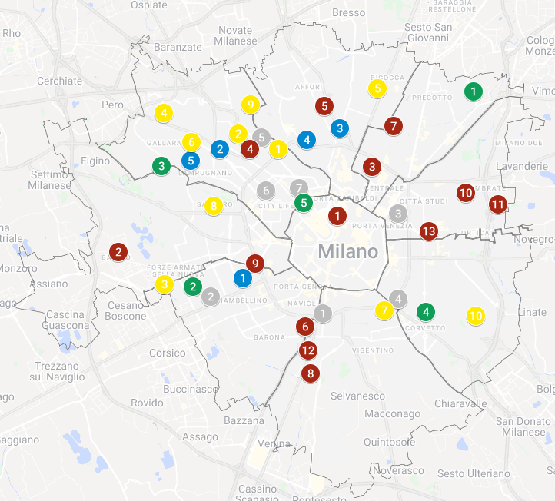
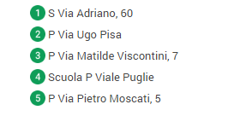
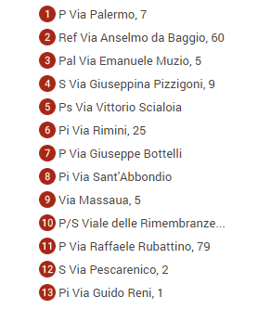
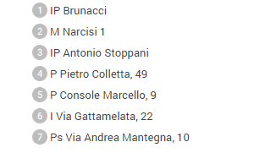
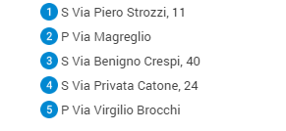
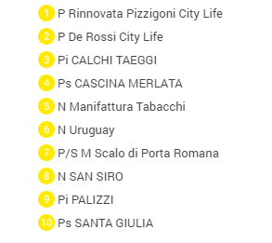
Distribuzione territoriale degli interventi
TERMINATI
PNRR
GRANDI MANUTENZIONI
STRAORDINARIE
RICOSTRUZIONI SCUOLE
P_ PRIMARIA
S_ SECONDARIA
Ps _PLESSO SCOLASTICO
I_INFANZIA
N_NIDO
Pi_POLO INFANZIA
SCOMPUTO ONERI
12

